Slide 1


Laurea Magistrale in Ingegneria Informatica e dell’Automazione
Corso: Big Data Analytics & Machine Learning
CHALLENGE HADOOP E SPARK
Gruppo 3
Ali Waqar Badar (1107642)
Caprari David (1097622)
Ceka David (1104315)
Proietti Melissa (1107302)
Schiavoni Riccardo (1108426)

Slide 2

Consegna
MapReduce: Obiettivi
Per ogni valore di star_rating determinare la parola che compare in più recensioni:
In caso di occorrenze multiple della stessa parola all’interno di una recensione conteggiarle tutte
Eliminare le stop_words
Notes:
Qui andare veloci

Slide 3
2-step Process Diagram
01
02
03
I Job
Middle
II JOB
DATASET
3game, 100
1
game
123459
5funny, 500
4game, 250
2
funny
345237
2stars, 170
3
beautiful
768654
4
hard
653432
5
play
987678
Notes:
Qui andare veloci

Slide 4
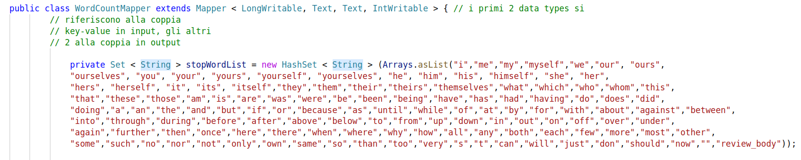
Primo JOB
Implementazione del primo processo di mapper utilizzando una hash table per filtrare le stop_word; aggiungendo alla lista delle stop_word una stringa vuota e la parola review_body in modo da filtrare anche le stringhe vuote e review_body. In questo modo evitiamo di implementare un ciclo for che effettui la verifica per ogni entry del dataset.
Utilizzo di una key a doppio valore: aggiunto alla parola su cui si effettua il word_count il numero della recensione, ottenendo una key del tipo <star_rating, parola>.
Implementazione del primo processo di reducer che effettua un word_count su <star_rating, parola> che riceve in input dal mapper.
Notes:
Qui andare veloci

Slide 5
Secondo JOB
Implementazione del secondo processo di mapper che effettua lo split dei due valori che riceve in input, effettuando anche un context.write delle key e value.
Utilizzato il processo di partitioner, il quale si occupa di partizionare la key ricevuta in base alla recensione. Così facendo otteniamo 5 job su 5 partitioner.
Implementazione di un secondo processo di reducer in cui abbiamo sfruttato due variabili accumulatore (utilizzate come dei contatori). Questo processo controlla il dataset aggiornato che riceve in input, aggiornando il maxValue.
Al termine del secondo processo di reduce abbiamo utilizzato il metodo cleanup per scrivere all’interno del contesto le variabili aggiornate. Questo metodo viene eseguito 5 volte.
Notes:
Qui andare veloci

Slide 6
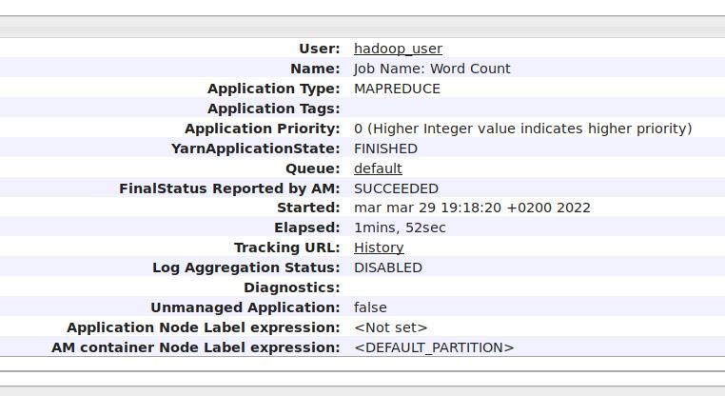
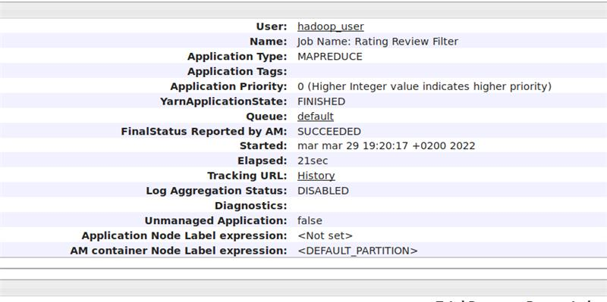
OUTPUT
Notes:
Qui andare veloci

